Slide 1
Entity Framework Core
Частина 1

Slide 2


Зміст
ORM технології – основні концепти
Entity Framework – Огляд
Entity Framework Core

Slide 3
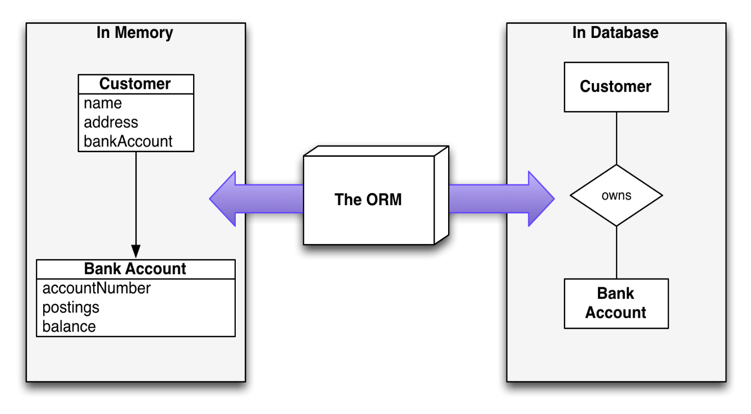
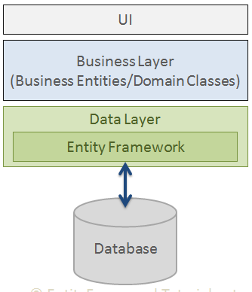
ORM
Object-Relational Mapping (ORM) це техніка програмування для автоматичного відображення даних і схеми
Між таблицями реляційної бази даних і об’єктно-орієнтованими класами
ORM створює »віртуальну базу даних"
Може використовуватися з мовами програмування (C# чи Java…)

Slide 4
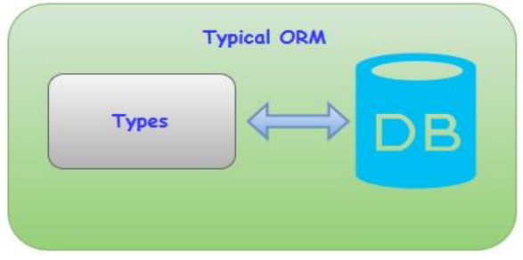
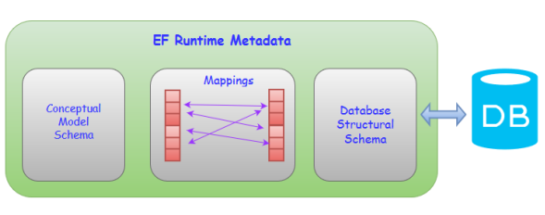
ORM Технології

Slide 5
ORM Frameworks
ORM frameworks надає таку функціональність:
Створення об’єктної моделі через схему бази даних (DB first)
Створення схеми бази даних через об’єктну модель (code first)
Отримання даних через об’єктно-орієнтований API ( LINQ)
Операції з даними (CRUD – create, retrieve, update, delete)
ORM frameworks автоматично генерує SQL для виконання запитів до бази даних

Slide 6
ORM Переваги і недоліки
Object-relational mapping (ORM) переваги
Продуктивність програмування: менше коду треба писати
Абстрагування від різниці між об’єктами і реляційним світом
Складність захована в середині ORM
Керованість CRUD операцій для складних відносин
Легка підтримка
Недоліки:
Зменшення продуктивності - швидкості(через надмірне чи некоректне використання ORM )
Зменшення гнучкості (деякі операції важко імплементувати)

Slide 7
Entity Framework

Slide 8
Огляд EF
Entity Framework (EF) стандартна ORM бібліотека для .NET
Надає run-time інфраструктуру для керування даними бази даних як .NET об’єктами
Схема реляційної бази даних мапиться до об’єктної моделі
Visual Studio надає вбудовані інструменти для генерування моделей даних Entity Framework
Data mapping складається з класів C# , XML та атрибутів
EF надає потужний API для маніпулювання даними
CRUD операції і складні запити з LINQ

Slide 9
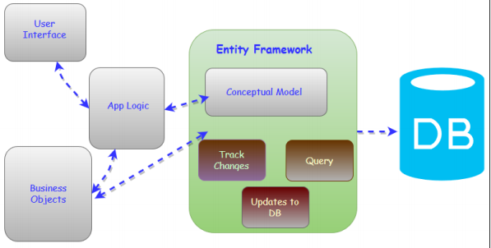
Концептуальна модель

Slide 10
Entity Framework властивості
Відображає таблиці, в’ю, збережені процедури і функції як .Net об’єкти
Надає LINQ запити
Виконуються як SQL SELECTs на сервері бази даних
Вбудовані CRUD операції – Create / Read / Update / Delete
Створення/видалення/оновлення схеми бази даних
Відслідковування змін в об’єктах в пам’яті
Працює з будь-якими реляційними базами
Через Entity Framework провайдерів
Працює з візуальними моделями, базами даних чи власними класами
Має поведінку за замовчування (гнучка для більшості випадків)
Овпен-сорсна github.com/aspnet/EntityFramework

Slide 11
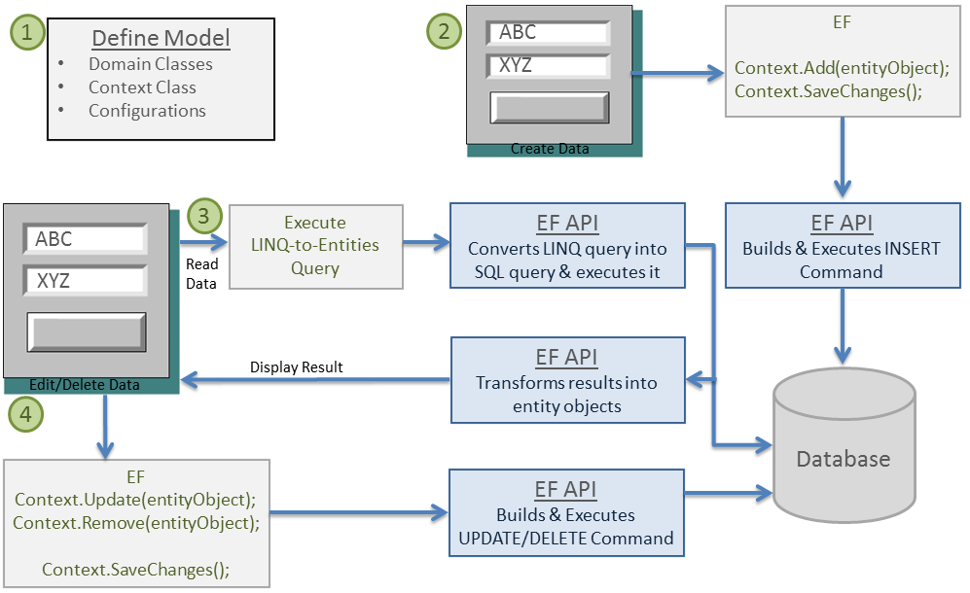
EF: Основний воркфлов

Slide 12
EF компоненти
DbContext клас,
DbContext містить зв’язок (connectionґ) до бази даних та класи сутностей (entity classes)
Надає доступ до даних через LINQ
Імплементує відслідковування змін та API для CRUD операцій
Entity класи – класи сутностей
Містять сутності (об’єкти з атрибутами та відносинами)
Кожна таблиця, як правило, відображається на один C# клас сутності
Associations (відображення відношення)
Асоціації – це відношення між двома класами сутностей, які базуються на primary key / foreign key-
Дозволяють навігацію від однієї сутності до іншої
Контроль одночасного доступу
Entity Framework використовує оптимістичний контроль одночасного доступу
var courses = student.Courses.Where(…);

Slide 13
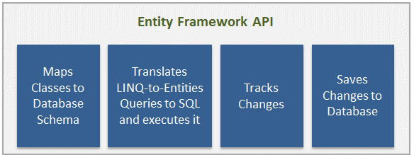
Як працює Entity Framework?

Slide 14
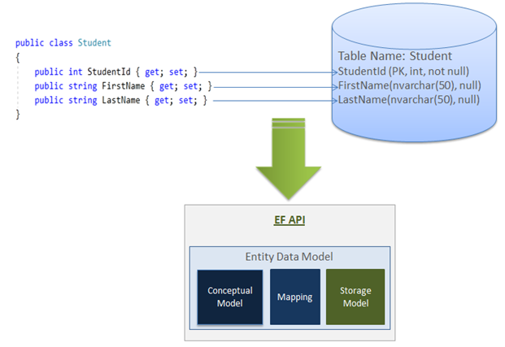
Entity Data Model

Slide 15
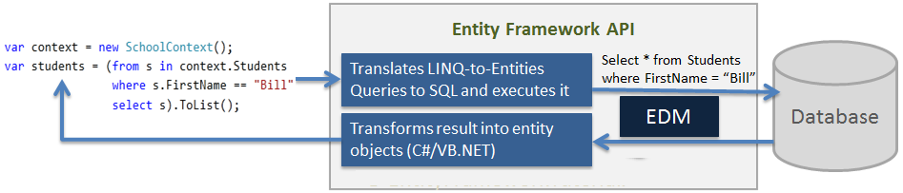
Побудова запитів

Slide 16
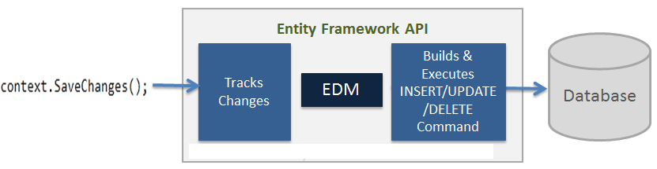
Збереження

Slide 17
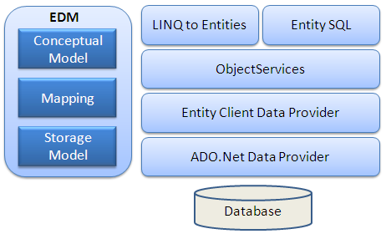
Entity Framework архітектура
Провайдери даних
Entity клієнт
Object Service

Slide 18
Context клас в Entity Framework
Клас Context є найважливішим класом при роботі з EF 6 чи EF Core. Він представляє сесію з вказаною базою даних, використовуючи яку можна здійснювати CRUD (Create, Read, Update, Delete) операції
Context клас є похідним від System.Data.Entity.DbContextDbContext в EF 6 та EF Core Об’єкт цього класу представляє Unit Of Work і патерн Repository, завдяки чому можна комбінувати багато змін в межах однієї транзакції до бази даних.
Context клас використовується для запитів або збереження даних в базі даних. Також використовується для конфігорування домейн класів, відображення бази даних, налаштування відслідковування змін, кешування, транзакцій, тощо.

Slide 19
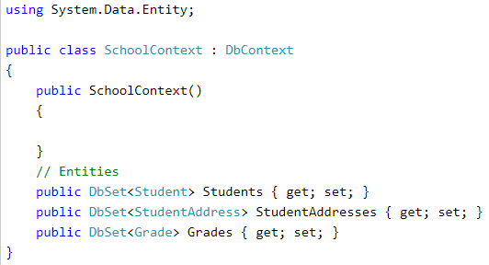
Context клас в Entity Framework
Приклад Context класу: SchoolContext клас
SchoolContext клас похідний від DbContext,що робить його Context класом. Він містить множини сутністей Student, StudentAddress, та Grade

Slide 20
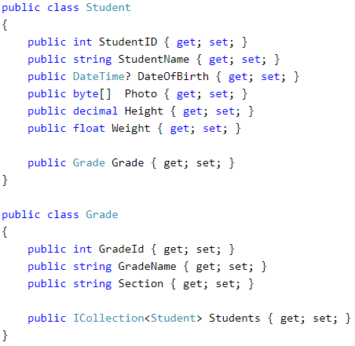
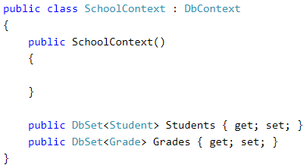
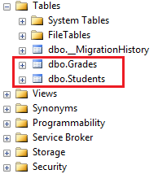
Що таке сутності (Entity)?
Сутність в Entity Framework це клас, який є відображенням таблиці бази даних Цей клас повинен бути включений як властивість типу DbSet<TEntity> в DbContext клас. EF API зв’язує кожну сутність з таблицею і кожну властивістьсутності з стовпчиком таблиці
Описані класи стають сутностями після додавання їх як властивостей типу DbSet<TEntity> в клас контексту (клас, похідний від DbContext),

Slide 21
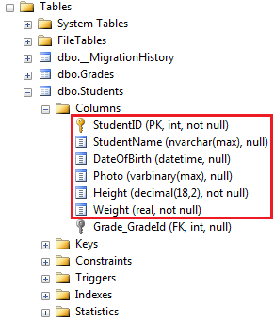
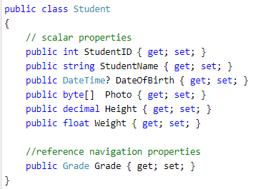
Скалярні властивості
Властивості примітивних типів називаються скалярними властивостями.
Кожна скалярна властивість мапиться до стовпчика відповідної таблиці бази даних.
Наприклад, StudentID, StudentName, DateOfBirth, Photo, Height, Weight є скалярними властивостями класу сутності Student

Slide 22

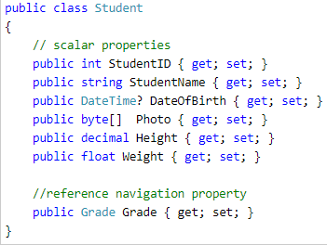
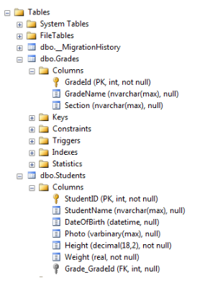
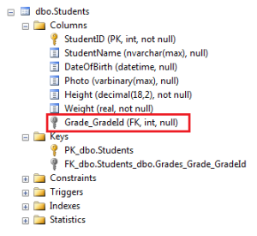
Навігаційні властивості
Навігаційні властивості представляють відношення до іншої сутності.
Поділяються на : Навігація-посилання та Навігація-колекція

Slide 23
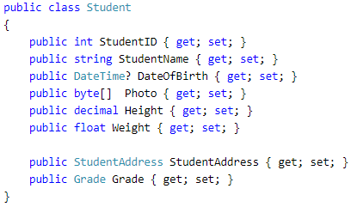
Типи сутностей в Entity Framework
POCO сутності (Plain Old CLR Object)
POCO сутність це клас, який не залежить від жодного класу бібліотеки. Це звичайний .NET CLR клас.
POCO підтримуються EF 6 та EF Core.

Slide 24
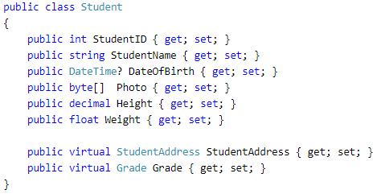


Типи сутностей в Entity Framework
Dynamic Proxy Сутності (POCO Proxy)
Dynamic Proxy – це проксі класи часу виконання, які обгортають POCO сутності. Дозволяють реалізовувати lazy loading.

Slide 25
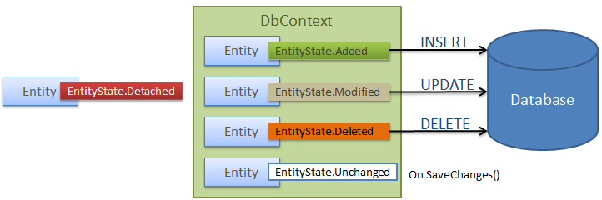
EntityState в Entity Framework
EF API підтримує стан кожної сутності підчас усього їх життя.
Кожна сутність має стан, згідно з операціями, які були виконані в контекстному класі.
Представляється перелічення enum System.Data.Entity.EntityState в EF 6 і Microsoft.EntityFrameworkCore.EntityState в EF Core з такими значеннями:
Added
Modified
Deleted
Unchanged
Detached

Slide 26
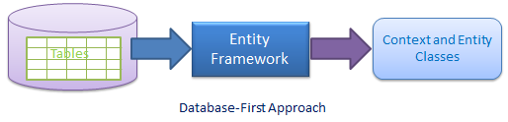
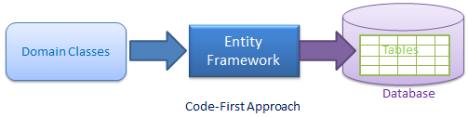
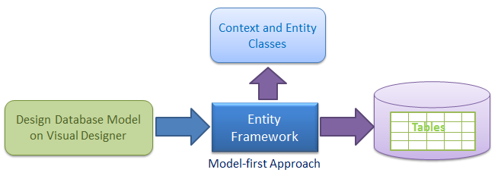
Підходи в EF

Slide 27
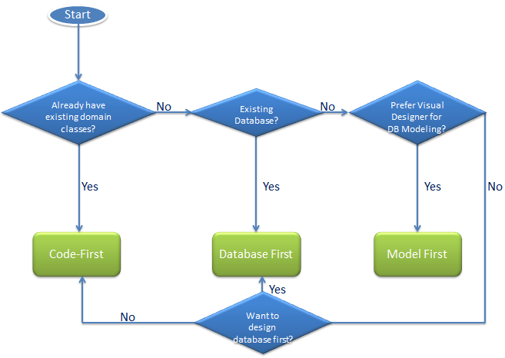
Як вибрати підхід для твоєї аплікації

Slide 28
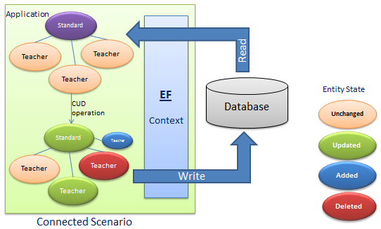
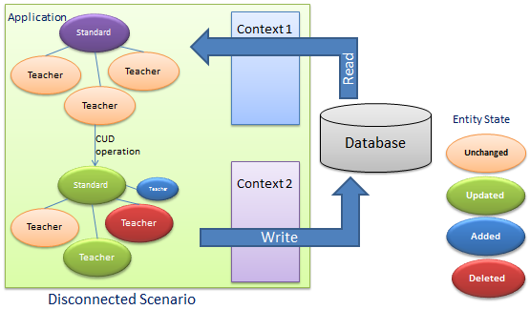
Збереження даних

Slide 29
ENTITY FW CORE
EF Core є легкою, розширювальною і крос-платформенною версією Entity Framework.
EF Core є ORM, що дає можливість .NET розробникам працювати з базами даних використовуючи .NET об’єкти.
Остання версія: EF Core 2.0
Не вимагає всього .NET Framework для роботи
Працює на платформах (Windows Phone, Windows Store, Linux/Mac via Mono, ASP.Net 5)
Нові бази даних (SQL Server, SQLite, Postgres, Azure Table Storage, Redis, нереляційні)

Slide 30
EF CORE все ще ENTITY FRAMEWORK
Модель сутностей
DbContext API
Міграції
LINQ до Entities
Відслідковування змін
SaveChanges
Відсутні властивості
Не підтримує EDMX
Відсутні ObjectContext API (використовуй DbContext)
Відсутні EntitySQL (використовуй LINQ до Entities)
Відсутні Metadata Workspace API
Відсутні автоматичні міграції (використовуй Nuget команди
e.g. add-migration)

